Slide 1
Ứng dụng gọi món online
BÁO CÁO PHÁT TRIỂN ỨNG DỤNG DI ĐỘNG (CT484)
Họ tên: Nguyễn Chiến Thắng
MSSV:B1910143
Nhóm: CT48401
Học kỳ 1, 2022-2023

Slide 2
Mô tả các chức năng ứng dụng
Gọi thức uống online tại nhà không cần đến quán

Slide 3
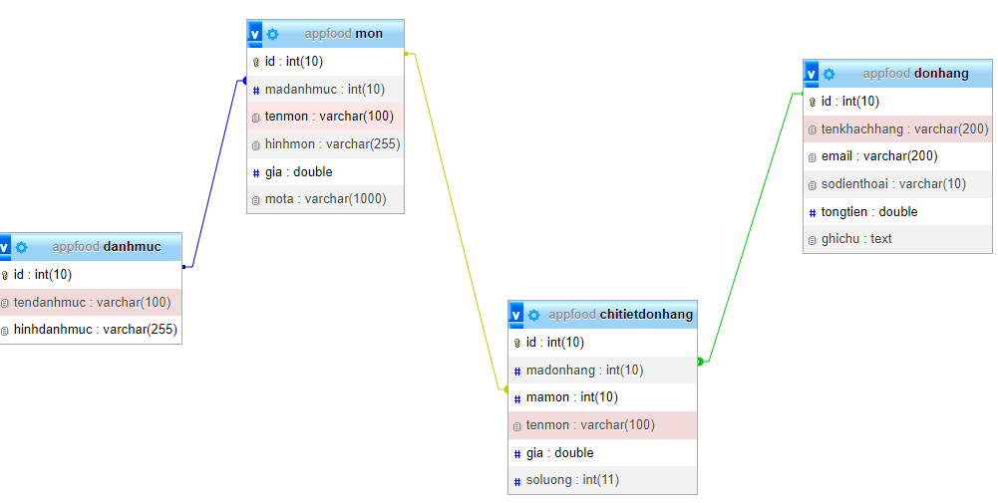
Cơ sở dữ liệu
Cách tổ chức dữ liệu của ứng dụng.

Slide 4
Các thư viện sử dụng
Liệt kê các thư viện “đặc biệt” (không được giới thiệu trong nội dung học phần) có sử dụng
Mô tả ngắn gọn nhiệm vụ của từng thư viện đó trong dự án

Slide 5
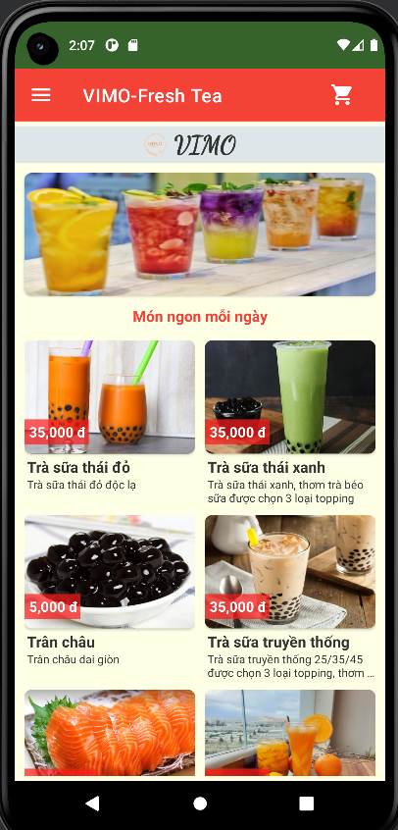
Kết quả thực hiện
Màn Hình Chính
Ở đầu màn hình chủ ứng dụng là slider hiển thị thông tin các ưu đãi mà ứng dụng đang có, ở kế bên dưới là danh sách “Món ngon mỗi ngày” hiển thị 10 món ăn ngẫu nhiên, mỗi lần mở lại màn hình chủ sẽ load lên ngẫu nhiên 10 món khác nhau khác. Khách hàng có thể ấn vào một món bất kỳ ở màn hình chủ để vào thẳng màn hình chi tiết của món đó.
Ở góc trái trên là thanh menu để mở ra các tùy chọn của ứng dụng bao gồm: xem danh mục, xem giới thiệu chung và xem thông tin liên hệ đến quán.

Slide 6
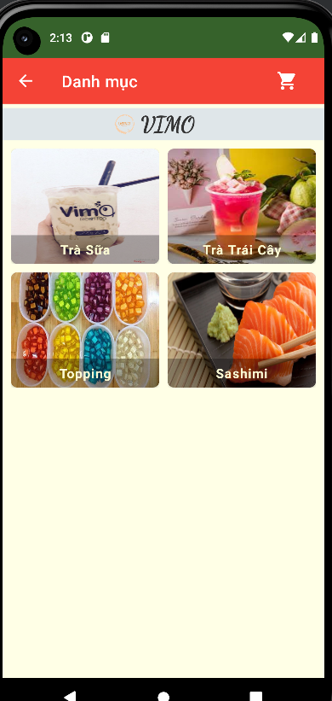
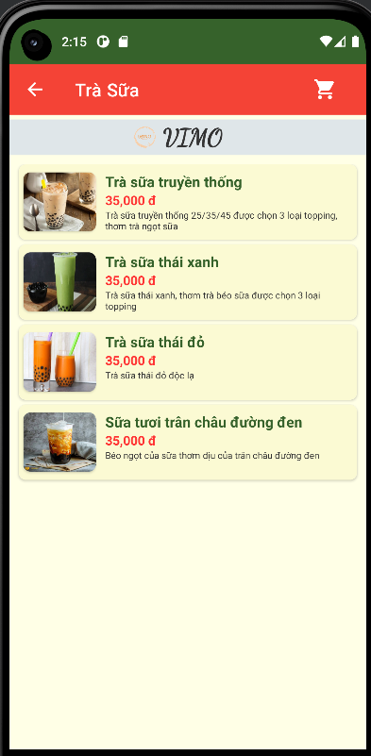
Kết quả thực hiện
Màn hình danh mục, sản phẩm
Khi chọn phần danh mục thì ứng dụng sẽ hiển thị ra cho khách hàng danh sách cách danh mục hiện có của nhà hàng. Khi chọn vào một danh mục cụ thể thị sẽ hiển thị ra danh sách các món ăn thuộc danh mục đó

Slide 7
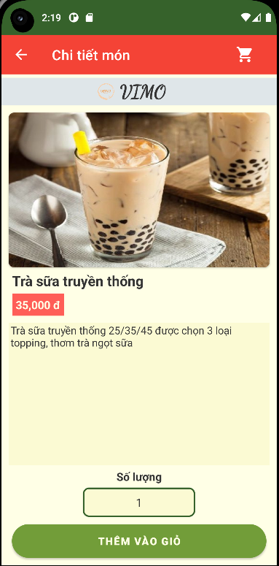
Kết quả thực hiện
Màn hình chi tiết sản phẩm
Khi khách hàng chọn một sản phẩm bất kì sẽ chuyển màn hình chi tiết xem thông tin chi tiết của món và bắt đầu chọn món theo số lượng cụ thể. Khi thêm thành công một món thì trên giỏ hàng nhỏ sẽ cập nhật lại tất cả số lượng món đã chọn.

Slide 8
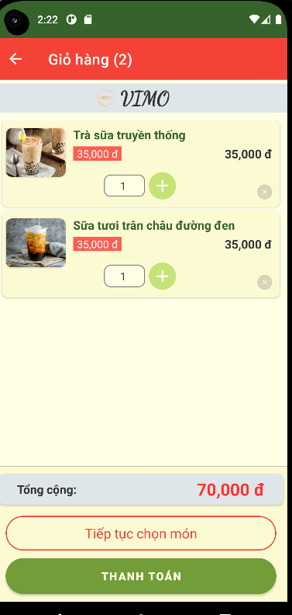
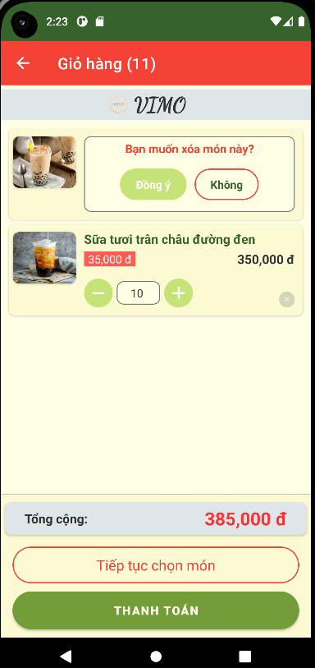
Kết quả thực hiện
Màn hình giỏ hàng
Sau khi đã chọn xong các món theo nhu cầu, khách hàng nhận vào biếu tượng giỏ hàng nhỏ để chuyển sang màn hình giỏ hàng
ở đây sẽ hiển thị thông tin cụ thể từng món
Bên cạnh đó còn có thể đổi số lượng từng món.
Có thể nhấn biểu tượng dấu “x” ở góc dưới của mỗi sản phẩm sẽ hiện lên thông báo rằng có muốn xóa hay không. Nhấn đồng ý thì món đó kèm theo số lượng món sẽ bị xóa khỏi giỏ hàng.

Slide 9
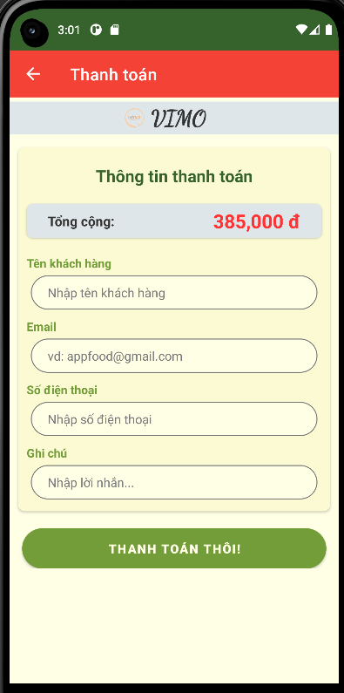
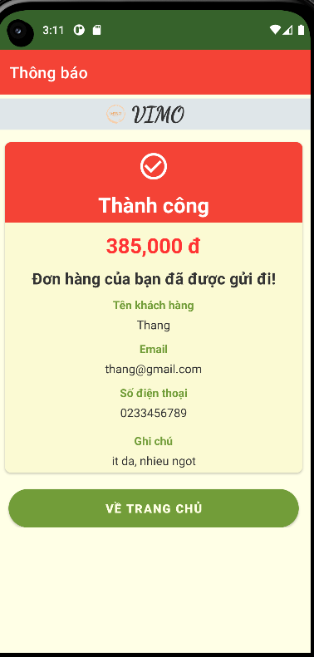
Kết quả thực hiện
Màn hình thanh toán
Ở màn hình thanh toán, khi khách hàng chưa nhập thông tin mà nhấn thanh toán thì sẽ báo lỗi yêu cầu khách hàng nhập đầy đủ thông tin theo từng trường cụ thể. Bên cạnh đó nếu email nhập không đúng định dạng hoặc số điện thoại vượt quá 10 số thì cũng sẽ báo lỗi cho khách hàng biết.

Slide 10
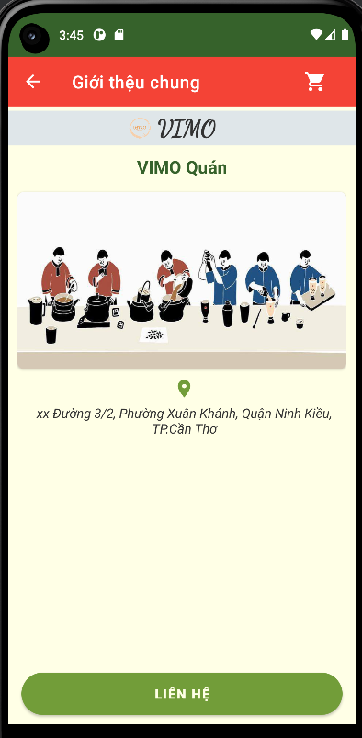
Kết quả thực hiện
Màn hình Ở trang giới thiệu:
Ở màn hình này sẽ hiển thị tên quán, kèm theo đó là địa chỉ của nhà hàng. Khi cần liên hệ với người bên quán thì khách hàng có thể nhấn vào nút “Liên hệ” để chuyển sang màn hình thông tin liên hệ.

Slide 11
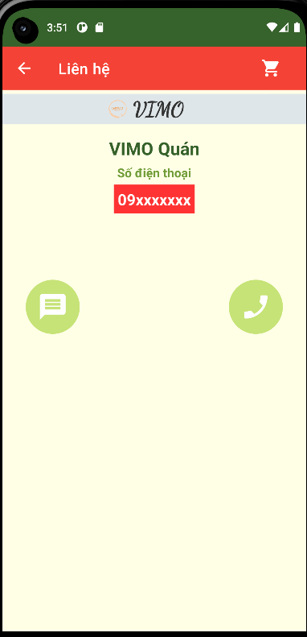
Kết quả thực hiện
Màn hình Ở trang liên hệ:
Ở màn hình liên hệ, mặc định sẽ hiển thị thông tin tên nhà hàng, kèm theo số điện thoại.

Slide 12
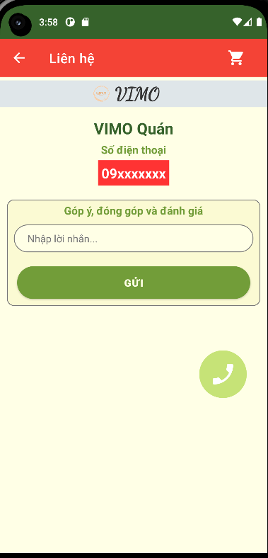
Kết quả thực hiện
Màn hình Ở trang liên hệ:
Nhấn vào biểu tượng tin nhắn thì sẽ hiển thị bảng đóng góp ý kiến để khách hàng có thể gửi lời ý kiến hoặc đóng góp cải thiện cho phía quán

Slide 13
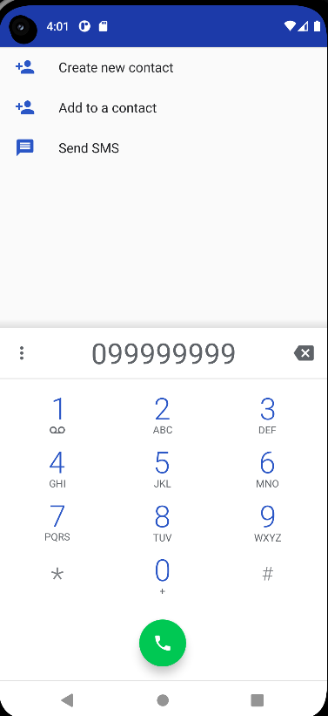
Kết quả thực hiện
Màn hình Ở trang liên hệ:
Nhấn biểu tượng điện thoại sẽ chuyển sang màn hình quay số của điện thoại kèm theo số điện thoại quán để khách hàng có thể gọi khi cần.

Slide 14
Mã nguồn
Link github đến mã nguồn dự án

Slide 15
Cảm ơn đã lắng nghe!

